Slide 1


INFORME DE PASANTÍA
Ingeniería Industrial
UNEG · Noviembre 2026
PROPUESTA
Sistema de gestión de
mantenimiento preventivo
Equipos de refrigeración · CVG Ferrominera Orinoco, C.A.
Br. Braian Moreno
Tutor industrial: Ing. Jorge Rosas
Tutor académico: Ing. Yuswaldo Silva

Slide 2
INTRODUCCIÓN
Mantener también es registrar
El preventivo solo es efectivo si se ejecuta, se registra, se sigue y se mide.
Ejecutar
Registrar
Seguir
Medir
Tareas planificadas
Datos por equipo
Historial y alertas
Confiabilidad
¿Por qué refrigeración?
La realidad en FMO
Confort del personal, resguardo de documentos
y equipos sensibles, procesos que lo exigen.
Parque numeroso y disperso, control informal
y sin el sistema que antes concentraba los datos.
Braian Moreno · Pasantía CVG Ferrominera Orinoco
02

Slide 3
EL PROBLEMA
Sin sistema, sin historial
+700
El sistema SAP dejó de funcionar
Datos dispersos en WhatsApp y Excel
actividades preventivas al año
Se registra que se trabajó,
no qué le pasa
a cada equipo.
Sin historial por equipo
Sin indicadores de confiabilidad
Braian Moreno · Pasantía CVG Ferrominera Orinoco
03

Slide 4
OBJETIVO
Proponer un sistema de gestión
de mantenimiento preventivo
para los equipos de refrigeración.
Alcance: diagnóstico, diseño y propuesta. La implantación queda a decisión de la empresa.
Braian Moreno · Pasantía CVG Ferrominera Orinoco
04

Slide 5
PLAN DE TRABAJO
Seis pasos, del dato al sistema
01
02
03
04
05
06
Diagnóstico
Inventario
Criticidad
Plan
preventivo
Indicadores
Herramienta
Observación,
entrevistas
y registros
Base única
de equipos,
depurada
Áreas A, B y C
según impacto
de la falla
Frecuencias
y checklist
por tipo
MTBF, MTTR,
disponibilidad
y cumplimiento
App TPM FMO
y socialización
con el personal
Braian Moreno · Pasantía CVG Ferrominera Orinoco
05

Slide 6
DIAGNÓSTICO · ISHIKAWA
Cuatro causas de un mismo vacío
Métodos
Información
Preventivo solo marca «hecho»
No registra el estado del equipo
Refrigeración mezclada con electricidad
Evidencias perdidas en el chat
Gestión sin
datos confiables
Medición
Trazabilidad
Solo desempeño y satisfacción
Sin MTBF, MTTR ni disponibilidad
Avisos por solicitante, no por equipo
Preventivo y correctivo desconectados
Braian Moreno · Pasantía CVG Ferrominera Orinoco
06

Slide 7
INVENTARIO
Un solo parque, una sola base
671
POR TIPO DE EQUIPO
536
Split
94
A/A de ventana
equipos
23
Otros
en 36 áreas de la planta
17
Central / compacto
Punto de partida: Extraplan FERRO-5479
(~457 equipos), ampliado con inspecciones,
mantenimientos y reportes de falla.
1
Cava / cuarto frío
Ficha técnica: código · tipo · área · refrigerante · criticidad
Braian Moreno · Pasantía CVG Ferrominera Orinoco
07

Slide 8
ANÁLISIS DE CRITICIDAD
Primero, lo que más impacta
Encuesta al jefe del departamento (26 años de servicio) · 37 áreas evaluadas
A
Alta
B
Media
C
Baja
173
446
52
equipos · 7 áreas (18,9 %)
equipos · 24 áreas (64,9 %)
equipos · 6 áreas (16,2 %)
Operación y áreas sensibles:
Control Central, PMH,
Briquetas, Telemática
Confort del personal:
espacios administrativos
y de servicio
Zonas de menor
impacto operativo
Cada equipo hereda la criticidad de su área → orden de atención y frecuencia del preventivo.
Braian Moreno · Pasantía CVG Ferrominera Orinoco
08

Slide 9
PLAN DE MANTENIMIENTO PREVENTIVO
Cada equipo, su checklist
15
EXTRACTO DEL CHECKLIST
tareas estandarizadas
Limpiar filtros de aire
4
Limpiar serpentines (evaporador y condensador)
Verificar carga de refrigerante y fugas
tipos: split, ventana, central, cava
Medir temperatura de suministro y retorno
Revisar conexiones eléctricas
Frecuencia según tipo y criticidad
Criticidad A: atención más frecuente
Medir amperaje y voltaje del compresor
Integrado como checklist guiado en el módulo Registrar
Braian Moreno · Pasantía CVG Ferrominera Orinoco
09

Slide 10
INDICADORES · UNE-EN 13306
Seis números para decidir
Cumplimiento
MTBF
MTTR
Ejecutados ÷ programados × 100
Operación ÷ n.º de fallas
Horas fuera ÷ reparaciones
Desempeño de la gestión
Confiabilidad del parque
Mantenibilidad de los equipos
Disponibilidad
Tasa de fallas (λ)
Confiabilidad R(t)
MTBF ÷ (MTBF + MTTR)
λ = 1 ÷ MTBF
R(t) = e^{−λt}
Tiempo apto para operar
Frecuencia de las fallas
Probabilidad de operar sin fallar
Antes no se calculaban: la herramienta los obtiene de forma automática.
Braian Moreno · Pasantía CVG Ferrominera Orinoco
10

Slide 11
LA PROPUESTA
TPM FMO · Refrigeración
Aplicación web en la nube
Celular o PC, sin instalar
Datos en tiempo real
01
02
03
04
05
06
Tablero
Equipos
Registrar
Jornadas
Diario
Análisis
Alertas por
área
Inventario y
ficha técnica
Fallas, preventivos
y temperaturas
Varios equipos
a la vez
Lo atendido
cada día
Indicadores
y Pareto
A continuación: un recorrido por cada módulo con datos reales del área.
Braian Moreno · Pasantía CVG Ferrominera Orinoco
11

Slide 12
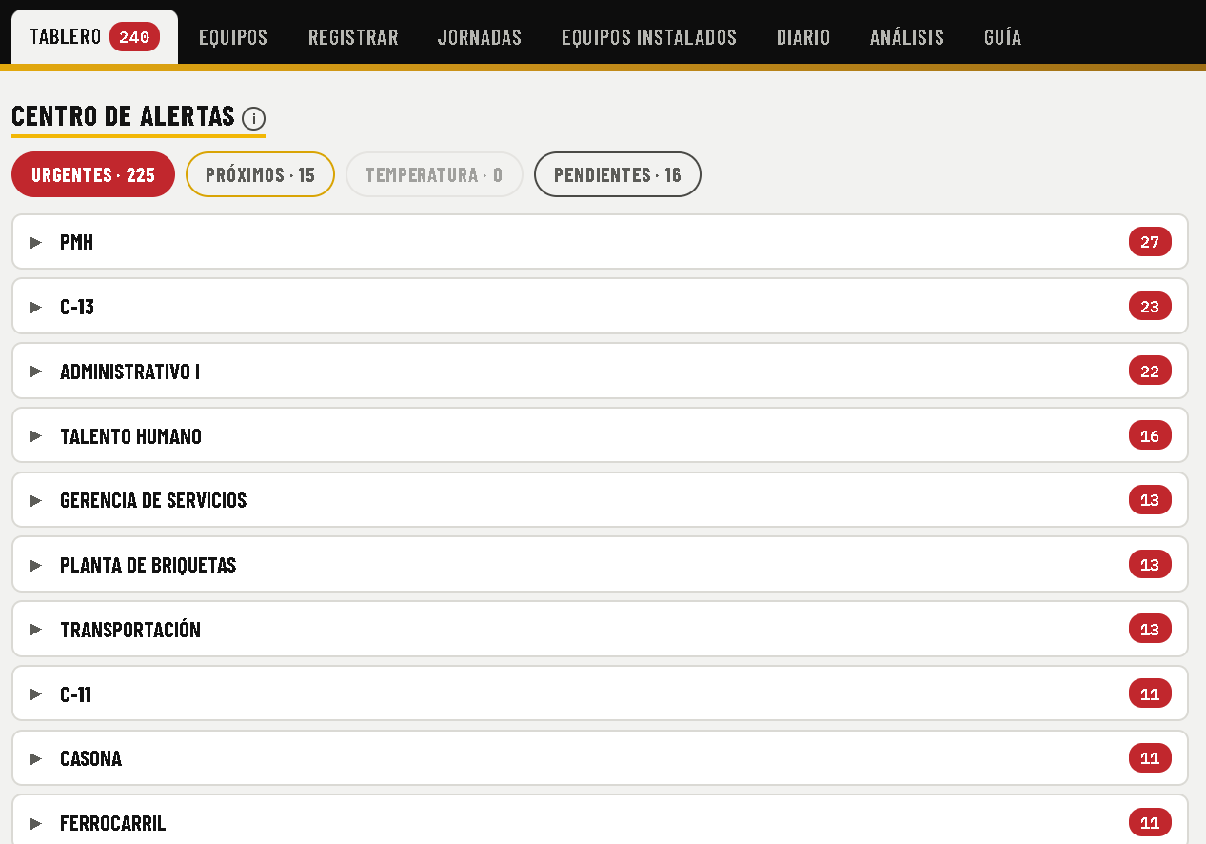
MÓDULO 01 DE 06
Tablero · centro de alertas
Pantalla inicial: equipos que
requieren atención, por área
Filtros: urgentes, próximos,
temperatura y pendientes
De un vistazo: qué priorizar
en cada área
MÓDULOS
01 · Tablero
02 · Equipos
03 · Registrar
04 · Jornadas
05 · Diario
06 · Análisis
Figura 7 · Módulo Tablero (centro de alertas)
Braian Moreno · Pasantía CVG Ferrominera Orinoco
12

Slide 13
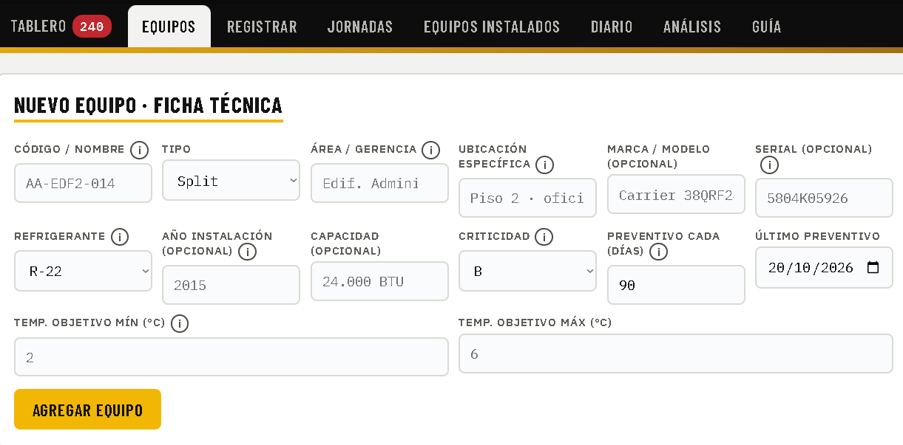
MÓDULO 02 DE 06
Equipos · ficha técnica
Alta de nuevos equipos
detectados en campo
Inventario organizado
por área o gerencia
Ficha única: código, tipo,
criticidad y frecuencia
MÓDULOS
01 · Tablero
02 · Equipos
03 · Registrar
04 · Jornadas
05 · Diario
06 · Análisis
Figura 8 · Módulo Equipos (ficha técnica y alta de equipos)
Braian Moreno · Pasantía CVG Ferrominera Orinoco
13

Slide 14
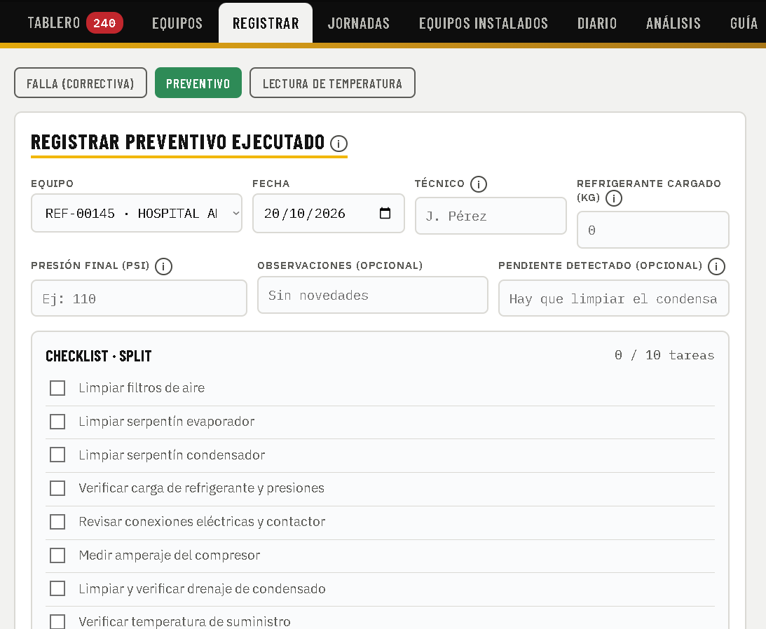
MÓDULO 03 DE 06
Registrar · el trabajo diario
Fallas (correctivo), preventivos
y lecturas de temperatura
Checklist guiado según
el tipo de equipo
Deja constancia de los
repuestos utilizados
MÓDULOS
01 · Tablero
02 · Equipos
03 · Registrar
04 · Jornadas
05 · Diario
06 · Análisis
Figura 9 · Preventivo ejecutado con checklist guiado
Braian Moreno · Pasantía CVG Ferrominera Orinoco
14

Slide 15
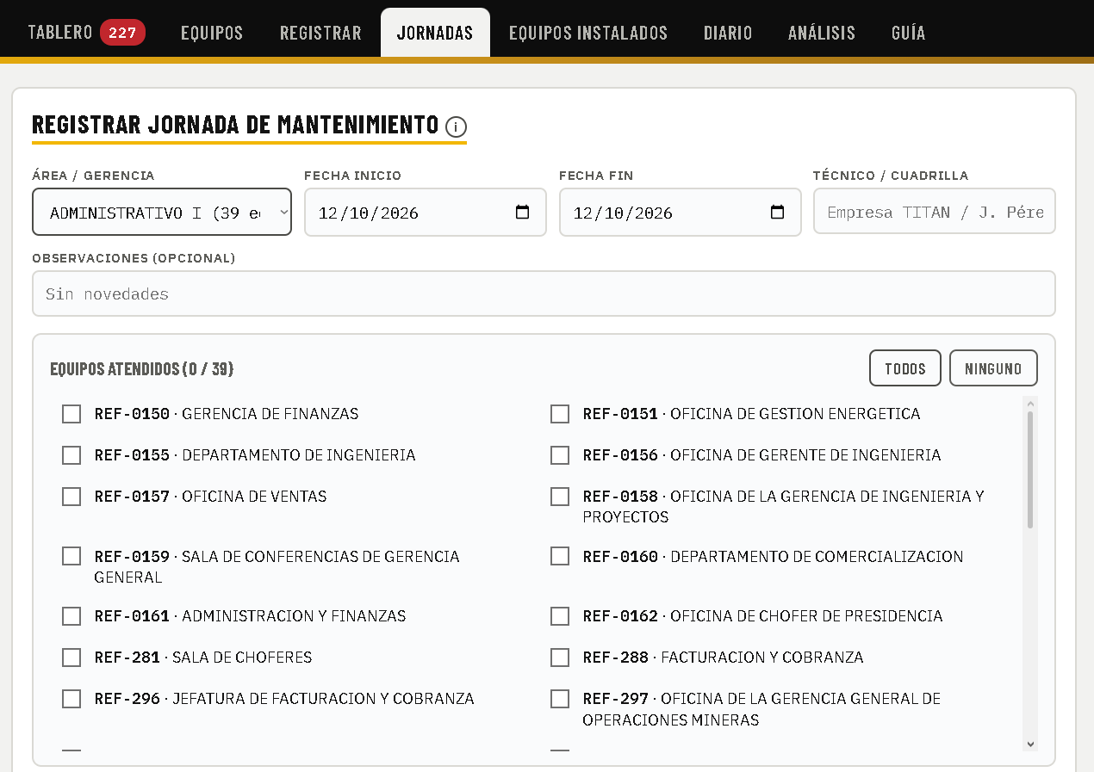
MÓDULO 04 DE 06
Jornadas · mantenimiento masivo
Varios equipos de un área
en una sola operación
Los equipos atendidos
se marcan en una lista
Fechas, técnico o cuadrilla
y observaciones
MÓDULOS
01 · Tablero
02 · Equipos
03 · Registrar
04 · Jornadas
05 · Diario
06 · Análisis
Figura 10 · Registro de jornada de mantenimiento
Braian Moreno · Pasantía CVG Ferrominera Orinoco
15

Slide 16
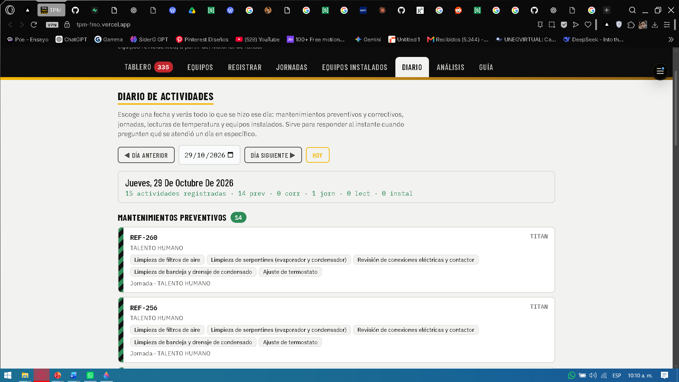
MÓDULO 05 DE 06
Diario · lo hecho cada día
Todo lo realizado en
una fecha específica
Preventivos, correctivos,
jornadas, lecturas, instalaciones
Responde al instante:
¿qué se atendió ese día?
MÓDULOS
01 · Tablero
02 · Equipos
03 · Registrar
04 · Jornadas
05 · Diario
06 · Análisis
Figura 11 · Módulo Diario de actividades
Braian Moreno · Pasantía CVG Ferrominera Orinoco
16

Slide 17
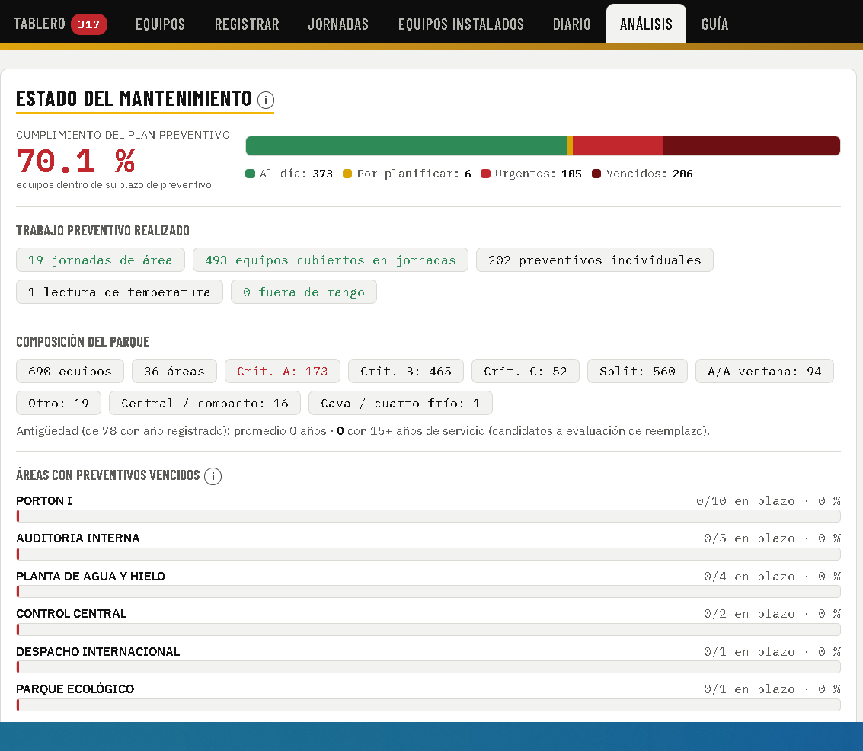
MÓDULO 06 DE 06
Análisis · indicadores automáticos
Procesa lo registrado y
calcula los indicadores
MTBF, MTTR, disponibilidad
y diagrama de Pareto
Controla el consumo de
refrigerante y repuestos
MÓDULOS
01 · Tablero
02 · Equipos
03 · Registrar
04 · Jornadas
05 · Diario
06 · Análisis
Figura 12 · Estado del mantenimiento y composición del parque
Braian Moreno · Pasantía CVG Ferrominera Orinoco
17

Slide 18
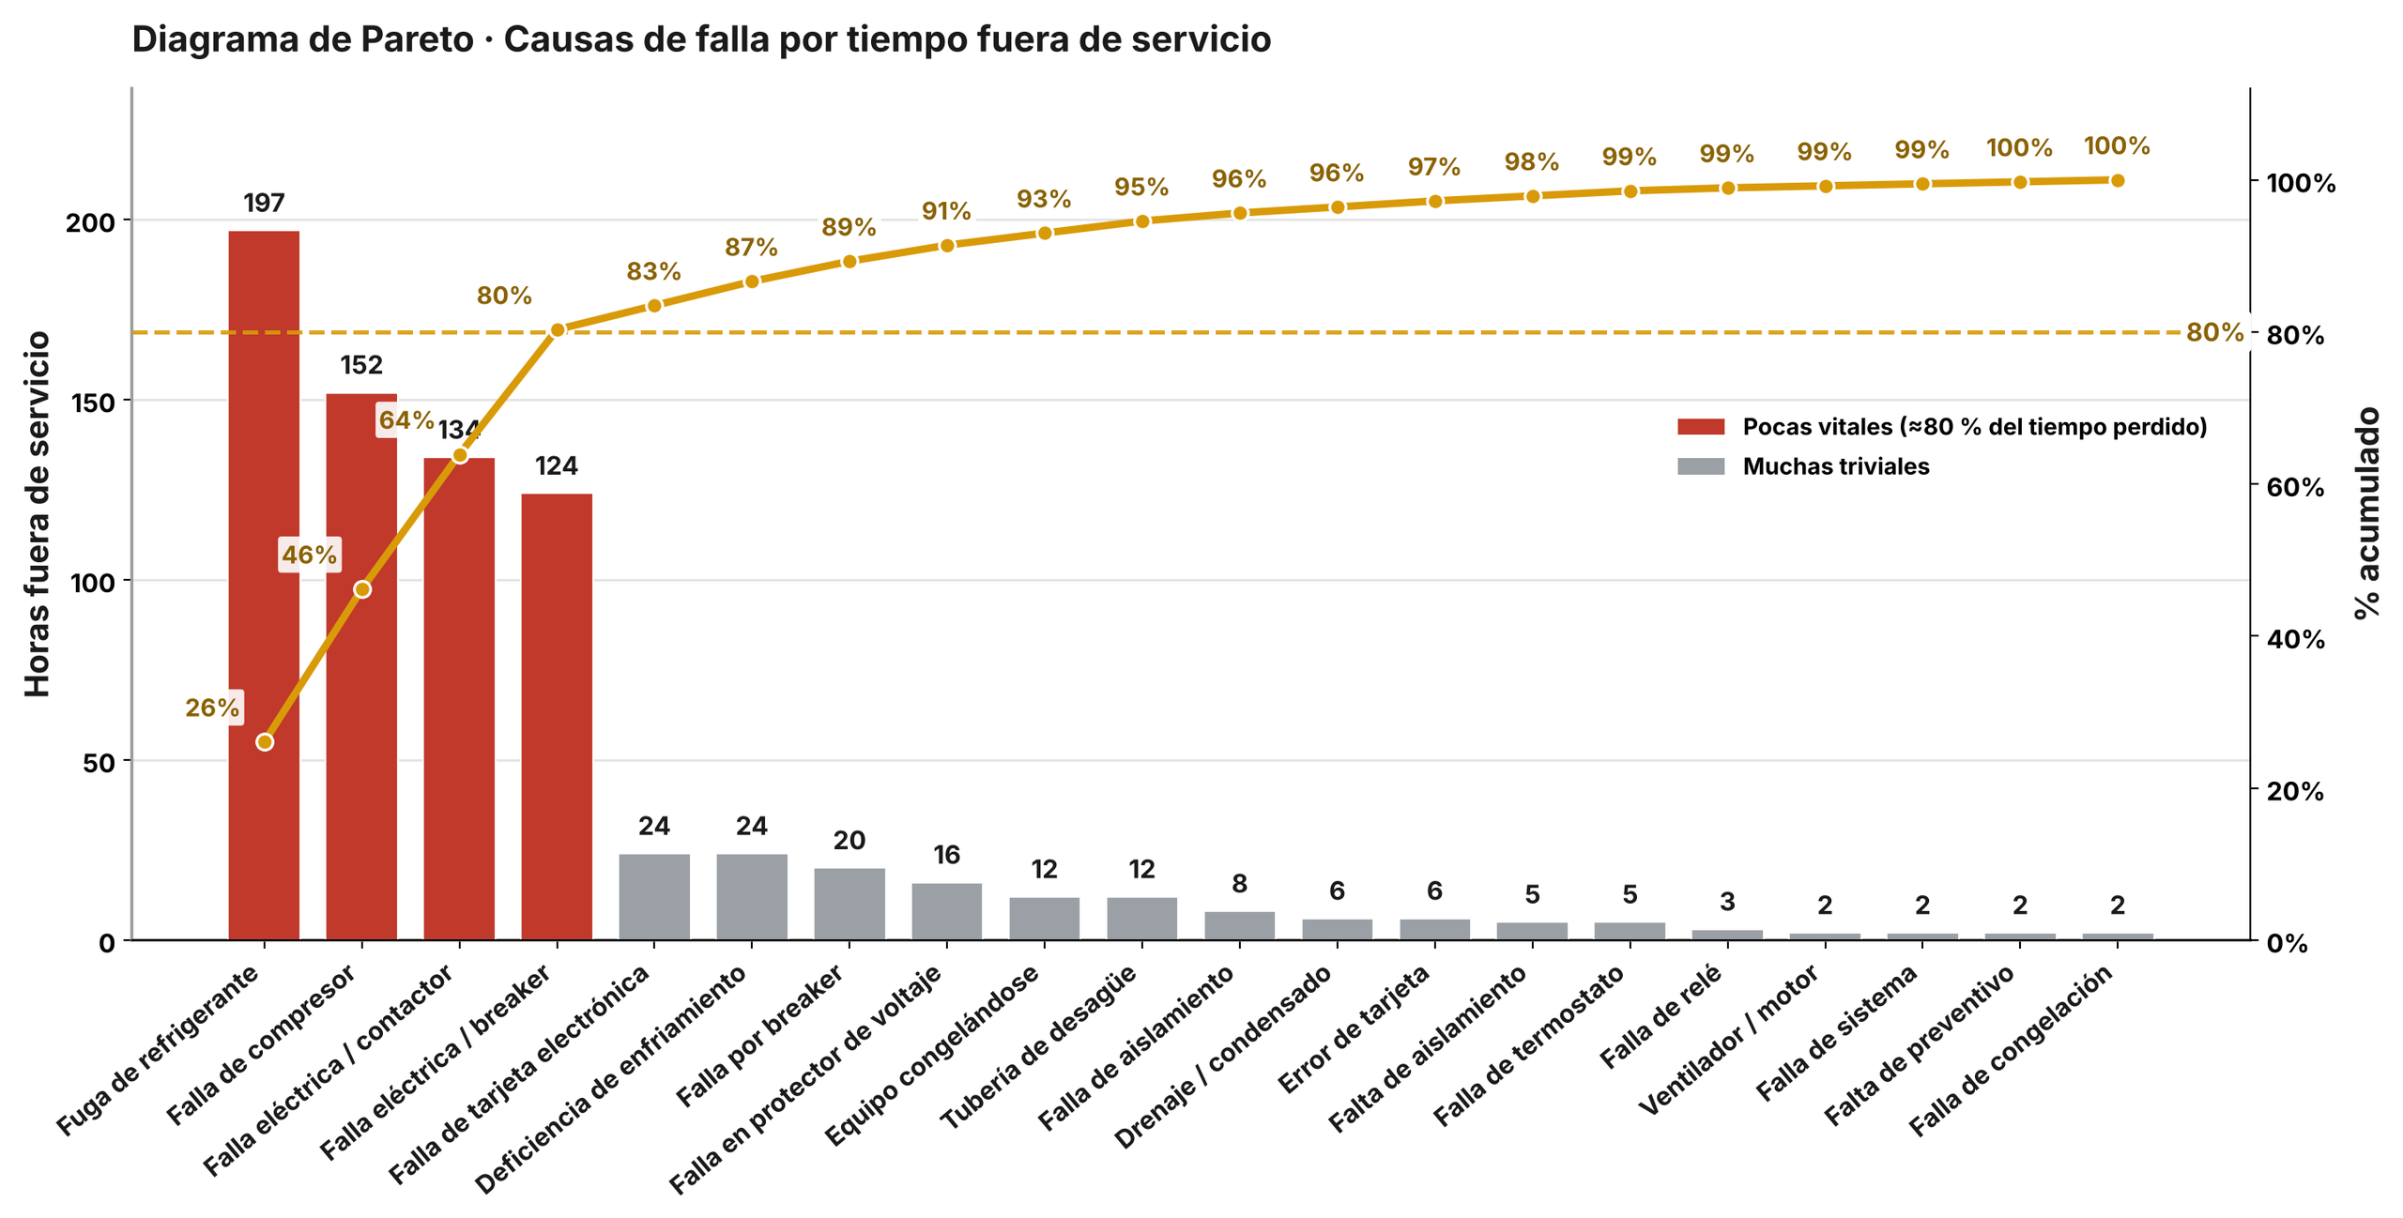
RESULTADOS
Los datos ya señalan prioridades
70,1 %
de cumplimiento del
plan preventivo
4 causas ≈ 80 %
del tiempo fuera de servicio
Fuga de refrigerante · 197 h
Falla de compresor · 152 h
Eléctrica / contactor · 134 h
Eléctrica / breaker · 124 h
Pareto de causas de falla por horas fuera de servicio · módulo Análisis, TPM FMO
Braian Moreno · Pasantía CVG Ferrominera Orinoco
18

Slide 19
CONCLUSIONES
Del registro informal a la gestión
01
02
Objetivo cumplido
Inventario depurado
Una sola base de datos para
todo el mantenimiento de frío
671 equipos clasificados por
tipo y nivel de criticidad
03
04
Indicadores automáticos
Recepción favorable
Cumplimiento, MTBF, MTTR,
disponibilidad y Pareto
Personal y supervisión validaron
la propuesta en la socialización
Braian Moreno · Pasantía CVG Ferrominera Orinoco
19

Slide 20
CONCLUSIÓN GENERAL
Una base para decidir
La Supervisión de Refrigeración Industrial
dispone hoy de una base ordenada y de
indicadores objetivos para medir el
mantenimiento y respaldar sus decisiones.
Diagnóstico
Diseño
Herramienta
Socialización
Información dispersa
y sin indicadores
Inventario, criticidad,
plan e indicadores
TPM FMO con datos
reales del parque
Recepción favorable
del personal
Braian Moreno · Pasantía CVG Ferrominera Orinoco
20

Slide 21
RECOMENDACIONES
Seis pasos para la empresa
1
Adoptar TPM FMO
2
Completar el año de instalación
De forma progresiva, como fuente oficial
Para medir antigüedad y planificar reemplazos
3
Registrar temperaturas
4
Priorizar la criticidad A
Detectar a tiempo el bajo desempeño
Atender primero sus preventivos vencidos
5
Atacar las causas vitales
6
Avanzar hacia TPM e ISO 55001
Fugas, compresor y fallas eléctricas
Gestión de activos alineada con la estrategia
Braian Moreno · Pasantía CVG Ferrominera Orinoco
21

Slide 22
Gracias
¿Preguntas?
Br. Braian Moreno
UNEG · CVG Ferrominera Orinoco, C.A. · Noviembre 2026

